Slide 1

Обзор и ключевые темы урока Тема урока — Владимир Храбрый и его роль в Куликовской битве и русской истории.

Slide 2

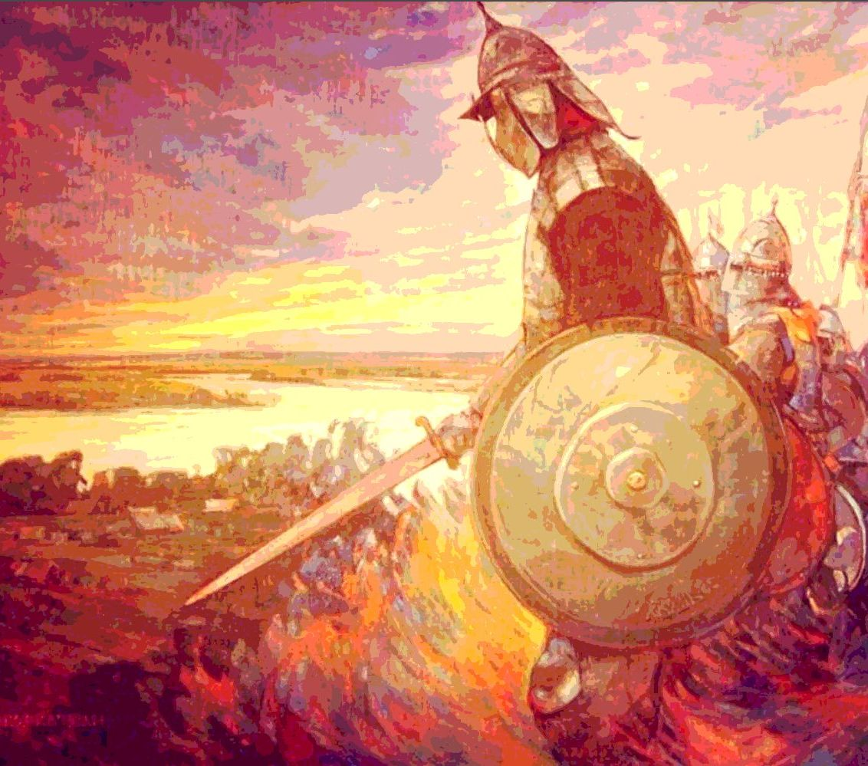
Введение: исторический контекст и цель урока
Куликовская битва 1380 года стала переломным событием для Руси. Рассмотрим вклад малоизвестного героя Владимира Храброго и причины его незаслуженной забвенности.
2

Slide 3




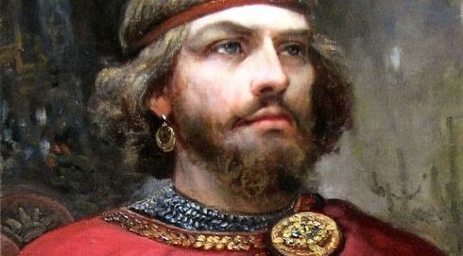
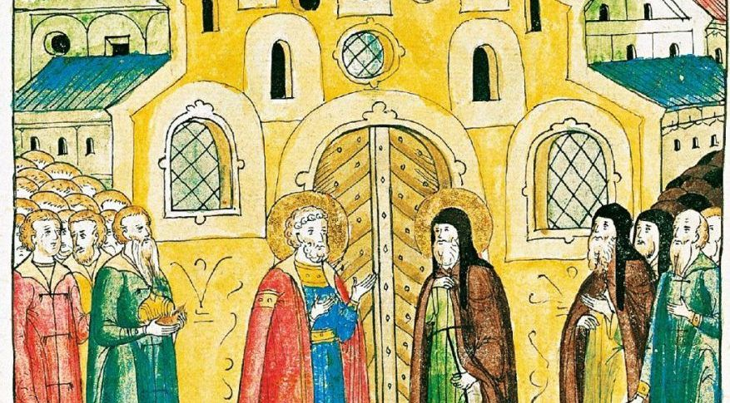
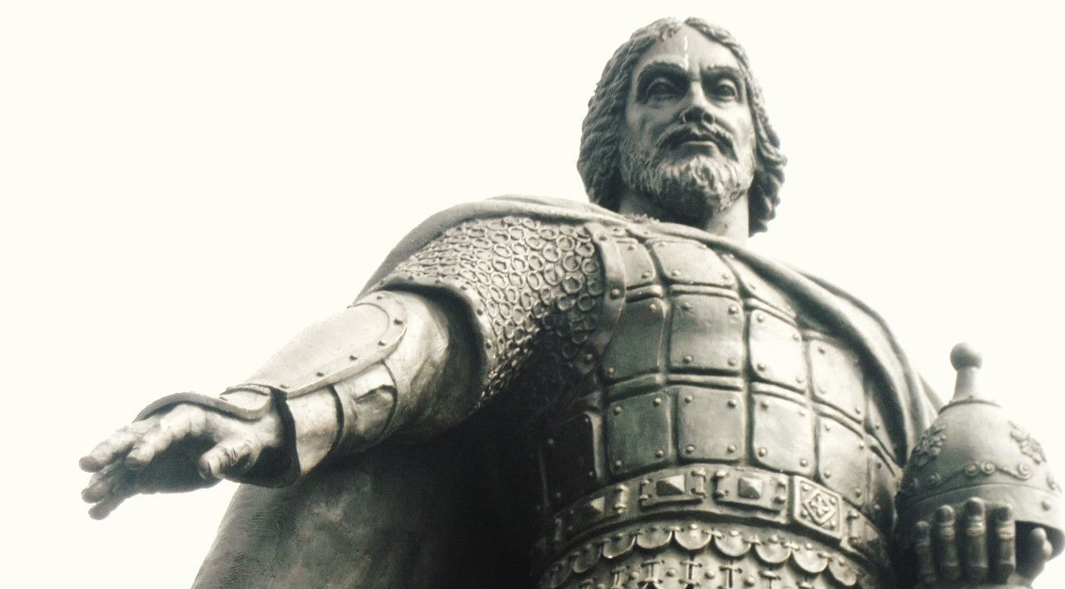
Детство и происхождение Владимира Храброго
Рождение в трудное время
Ранние потери и испытания
Юный воин рядом с Дмитрием Донским
Владимир Андреевич родился в 1353 году во время страшной эпидемии чумы, когда семья горевала о погибших близких. Его отец умер за 40 дней до рождения сына.
В возрасте пяти лет Владимир потерял старшего брата и стал единственным наследником рода Калиты, сталкиваясь с тяжелыми жизненными обстоятельствами с самого детства.
С девяти лет Владимир участвовал в военных походах вместе с двоюродным братом Дмитрием Донским, набираясь опыта и укрепляя братские узы.
3

Slide 4

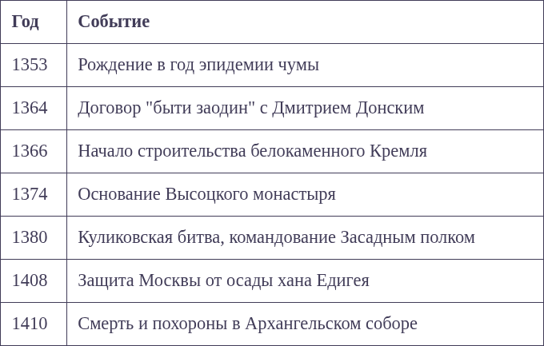
Ключевые этапы жизни и служения Владимира Андреевича
Основные события жизни Владимира Храброго от рождения до смерти — его вклад в защиту и строительство Руси.
Владимир был не только воином, но и строителем и духовным лидером Руси.
Летописи XIV–XV веков
4

Slide 5






Договор «быти заодин»: союз с Дмитрием Донским
Этот союз обеспечил военную и политическую стабильность Московского княжества в сложный период. Укрепление политического единства
Договор положил основу для будущего единства и укрепления русских земель в борьбе с Ордынским игом. Влияние на последующие поколения
1364 год Заключение договора «быти заодин» — клятвы о братском союзе и неразделимости между Владимиром и Дмитрием.
Образец братской верности Клятва стала символом вечного братства и поддержки, пронесённой обоими через всю жизнь.
5

Slide 6




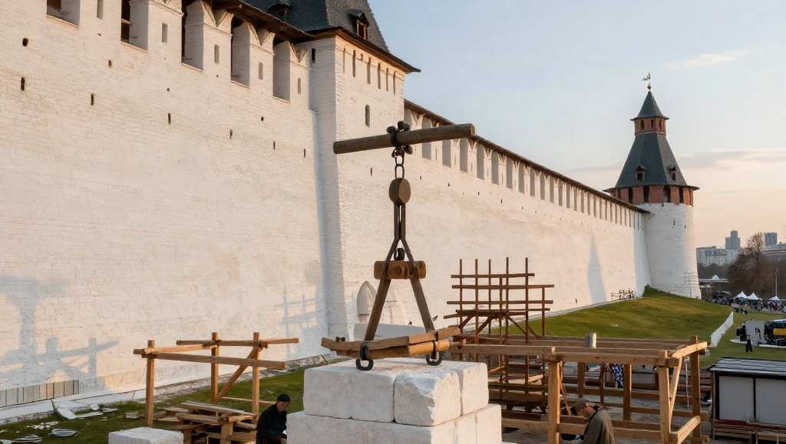
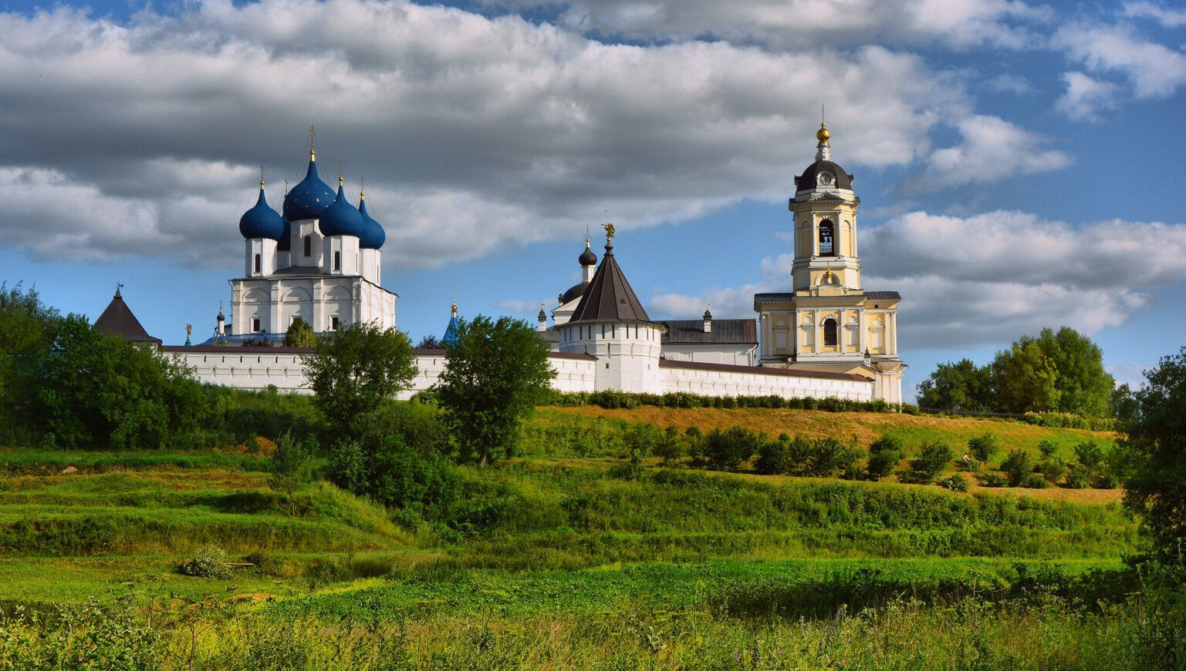
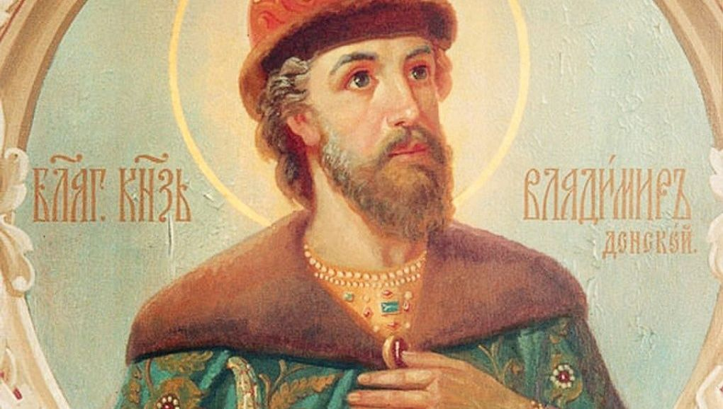
Строитель, дипломат, меценат: многосторонний вклад
Строительство белокаменного Кремля
Основание Высоцкого монастыря
Успешная дипломатия и династические связи
В 1366 году Владимир вместе с Дмитрием Донским начал возведение белокаменного Кремля в Москве, что стало символом силы и защиты столицы.
В 1374 году по инициативе Владимира в Серпухове был основан Высоцкий монастырь, укреплявший духовность и обороноспособность региона.
Владимир вел переговоры с Тверью и Новгородом, а его брак с Еленой Ольгердовной способствовал мирному укреплению отношений с Литвой.
6

Slide 7

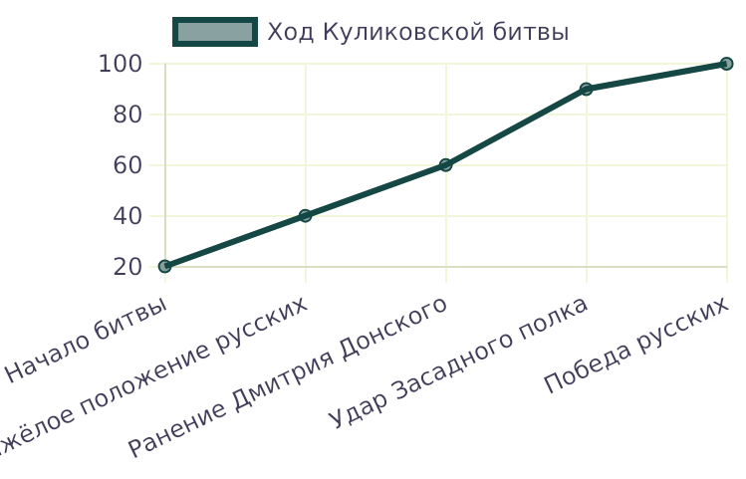
Куликовская битва: ход событий и влияние Засадного полка
Удар Засадного полка стал поворотным моментом, изменившим ход боя и повергшим неприятеля в панику.
Стратегия внезапной атаки позволила переломить исход, несмотря на усталость и трудности основных сил.
Летописные свидетельства XIV века
7

Slide 8

Свежесть войск Засадного полка и неожиданность их удара обеспечили превосходство в критический момент боя.
Тактические аргументы и версии эффективных действий
Дружина Владимира была мотивирована желанием участвовать и готовностью выдержать ожидание ради победы.
Современные историки выделяют ближний бой, усталость врага и внезапность как ключевые факторы успеха засады.
8

Slide 9
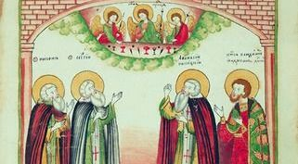
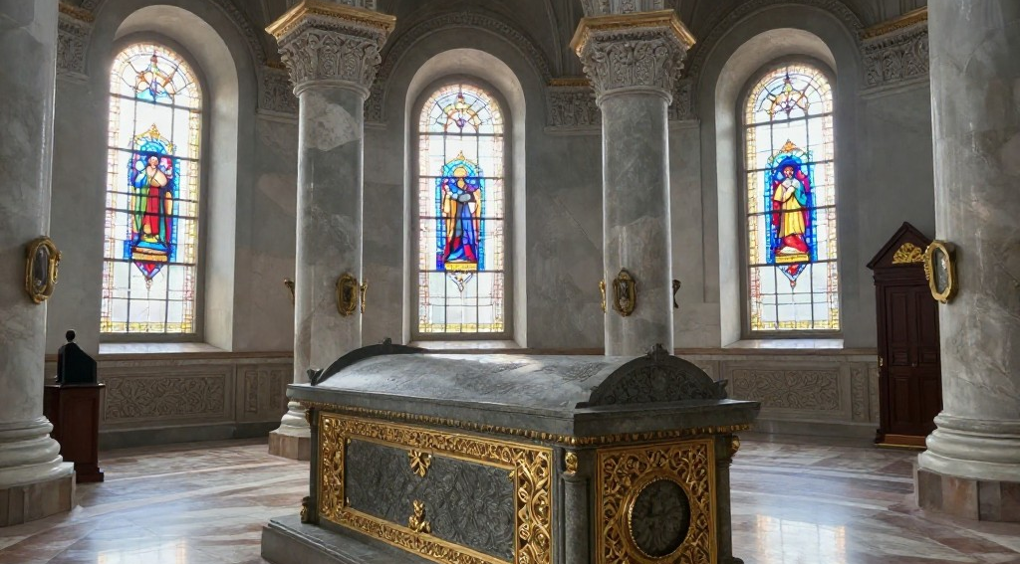
Завершение жизненного пути и духовное наследие
Военная защита и оборона
Духовная значимость и авторитет
Последний приют в Архангельском соборе
Владимир неоднократно отражал нападения: в 1382 г. от Тохтамыша, и в 1408 г. от хана Едигея, возглавляя оборону Москвы.
Его завещание подписали ученики Сергия Радонежского — Савва Сторожевский и Никон Радонежский, что подчёркивает высокий духовный статус князя.
После смерти в 1410 году Владимир был похоронен в Архангельском соборе Московского Кремля — символе величия и святости.
9

Slide 10
Смысл подвига и уроки мужества Владимира Храброго Владимир Храбрый — образец стойкости, братства и служения Родине, актуальный пример мужества и скромности для современных поколений.

